Slide 1
MOOC课程建设
——思考与做法
山东大学 秦静
2015.1.10

Slide 2
我们为什么做MOOC？
MOOC，想说爱你不容易。。。
做MOOC的方法和技巧。

Slide 3
“MOOC时代”
大规模开放课程（Massively Open Online Courses）
MOOC课程最与众不同之处：它是“真实的课堂体验”
——在确定的日期开始，学生必须在规定的日期之前上交作业，在规定的时间内参与作业互评，拿到成绩。
课程结束后，学生会拿到一张《结业证明》。

Slide 4
MOOC在线课程，不同于 80 年代的函授学习和三分屏课堂录像，它包含了一系列互动演示: 黑板板书，教授讲解，循序渐进的问答测试，。。。。
课外学习，随时开始，地点不限。学习变得更方便了。。。
学生间“互相评分” 。
师生间、学生间交流和互动。

Slide 5
移动
开放
互动参与
让每一个学生方便地获得适合
自己的教育资源。

Slide 6
MOOC是一种令人兴奋的教学方式，
不同于千百年来人们习惯的传统课堂教学，
也不同于过去十多年来在不少学校开展的网络教学。
MOOC的教学理念是一种趋势。。。
既服务社会又方便学生。。。

Slide 7
正因如此，上至教育部，下至高校甚至社会
力量都在建设MOOC平台与MOOC课程。。。
既是社会责任又是一种趋势。。。
本来就是世界著名大学兴起的。。。
国内的清华大学、国防科技大学。。。

Slide 8
我们为什么做MOOC？
喜欢、兴趣、热爱、责任
对教师来说，MOOC 是一种鼓励也是一种压力，它是互联网最终要变革教育的起点，实际上它也预示着教师临界点的到来。。。
我们喜欢这种挑战，对这种教学模式感兴趣，并在研究过程中爱上了MOOC。。。

Slide 9
2014年10月13日上线。
“中国大学MOOC”上第一门MOOC线性代数。。。

Slide 11
兴趣和热爱是极其重要的。。。它的升华就是责任和使命感。。。
每天做的最后一件事是看看还有没解答的问题吗。。。无论多晚
每天做的第一件事是开电脑，看看又增加了多少学生，又有什么新问题了吗。。。
无论什么学生问什么问题都给于足够的耐心解答，没有一个问题遗漏。。。

Slide 12
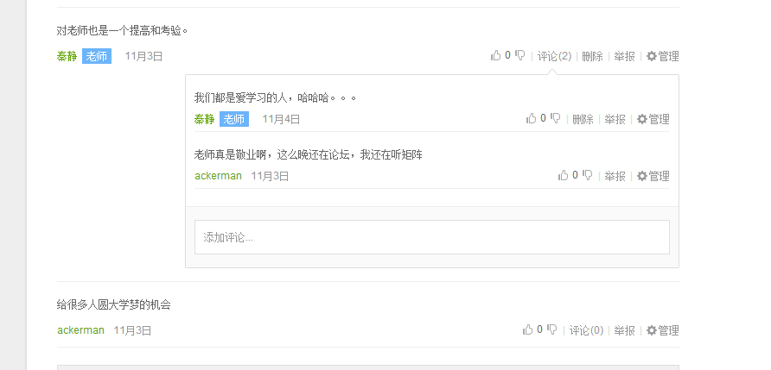

Slide 14
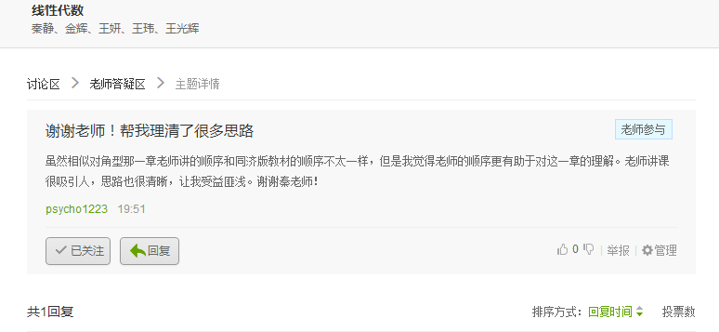

Slide 15
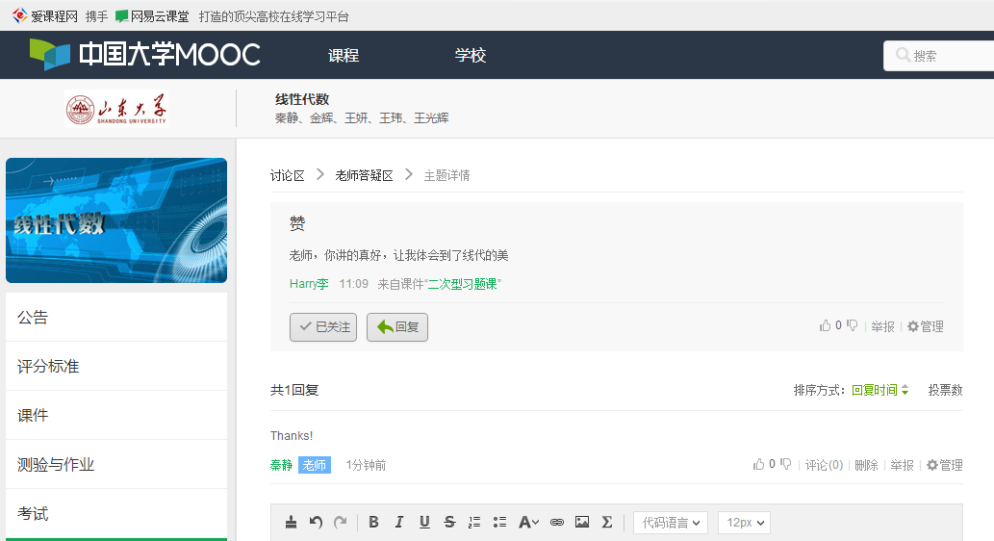

Slide 16
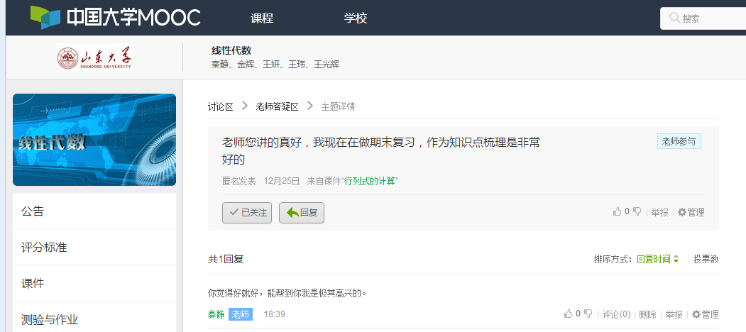

Slide 17
MOOC，想说爱你不容易。。。
对教师来说，
MOOC 是一种鼓励也是一种压力。。。

Slide 18
我已经有30多年高校教龄了，累积起来至多也就是8000多学生。。。
开课12周，学生数已达到14000以上。。。
各种问题，有些是你根本想不到的。。。
各种需求，各种层次。。。
各种角度审视你。。。
开MOOC绝对不是一件轻松的事。。。

Slide 19
做MOOC的方法和技巧
现在大家说得最多的话是MOOC下的教学，MOOC 时代的教学改革。。。
但是你得先把MOOC课程做出来，把网站建起来。。。
怎么做一门MOOC课程呢？
一门MOOC课程必须有的内容：
教学视频
教学课件
课后练习
一门优秀的MOOC课程必须具备：
好的视频，好的课件，好的论坛
。。。。。。

Slide 20
1.知识的碎片化
2.视频的时长
3.画面的排版
4.课件的制作
5.题目的设计
6.口头语问题

Slide 21
1.知识的碎片化
和过去搞的教学竞赛类似，20分钟以内讲一个完整的知识点，定义，定理，证明，例题。
碎片化的含义是先把所有内容合理划分成一个个知识点，点与点之间要有机结合，全部点组合起来就是这门课。
重在设计！
热爱才行。。。
需要时间用心琢磨。。。
多一句没用，少一句不行。。。

Slide 22
2.视频的时长
15-20分钟左右
短—10分钟左右，
长—最好不要超过25分钟。
10个左右的PPT.
再加适当的板书.
画面：老师偶尔出现一下比较好。。。（数学课）

Slide 23
3.画面的排版
完整是最重要的，特别是数学课.

Slide 24
证明定理4.
写成分量形式为
对A作初等变换

Slide 25
4.课件的制作
PPT的制作一定要讲究一点，仔细一点。。。

Slide 26
欲证
是解,只需证明等式
等n个式子成立.整理上式,得:
分析这个式子可知应为n+1阶行列式。
这个n+1阶行列式是什么样的呢？

Slide 27
此行列式为零.将其按第一行展开,得

Slide 28
5.题目的设计
一次的题目数量不宜太大。。。
点提交和点保存的感觉是不一样的。。。
讨论题尽可能将问题集中一点，一事一议。。。

Slide 29
6.口头语问题
学会和锻炼把嘴闭上。。。
有点也不要紧，只是要注意文明。。。

Slide 30
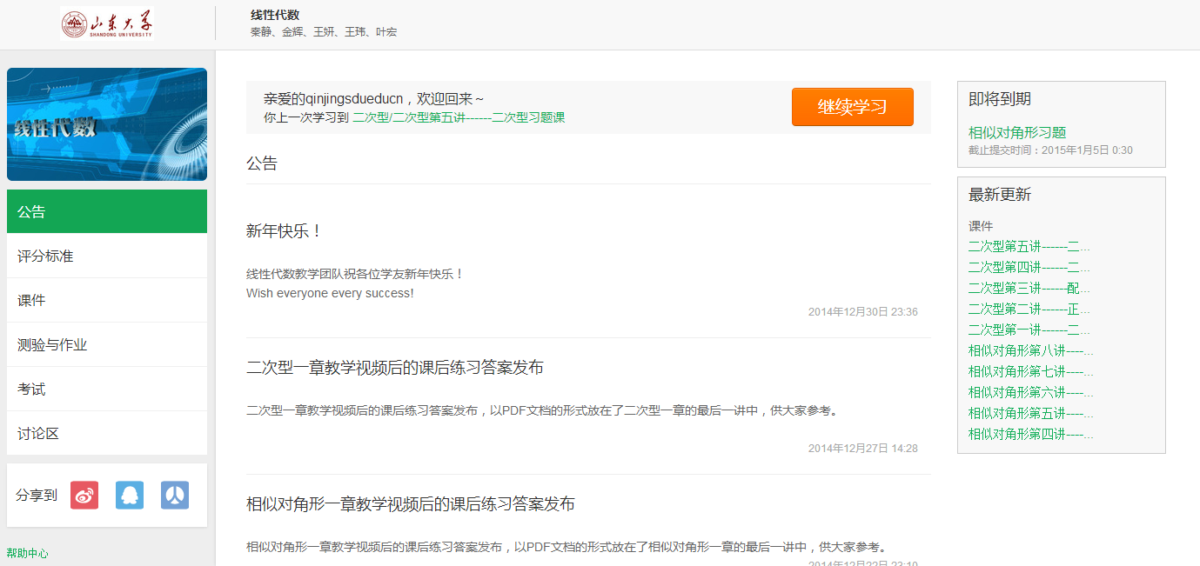
中国大学MOOC上的栏目

Slide 31
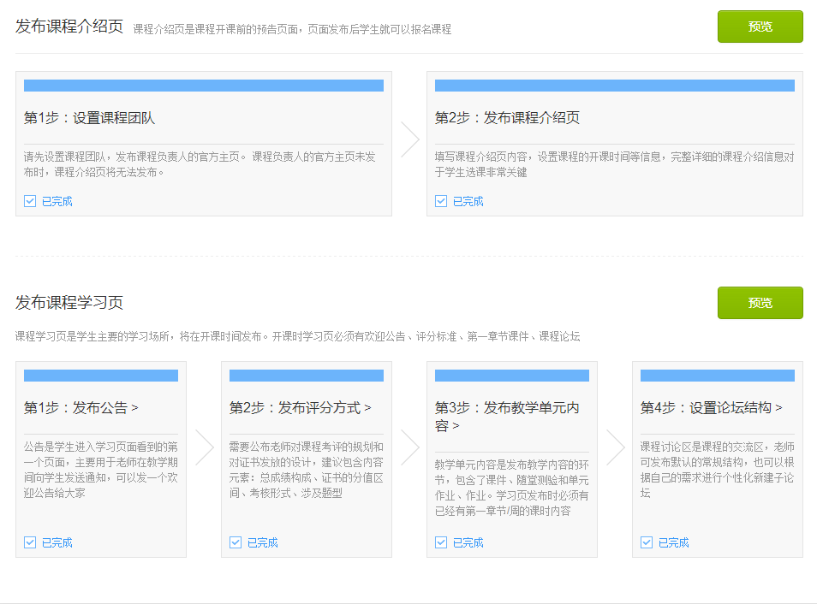
中国大学MOOC上的栏目

Slide 32
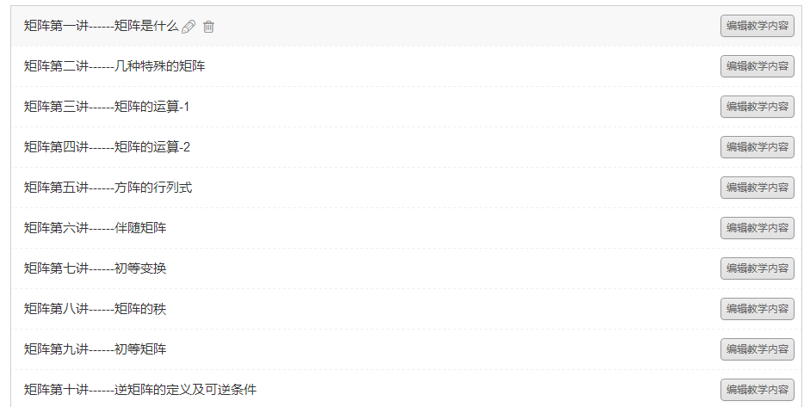
中国大学MOOC上的栏目

Slide 33
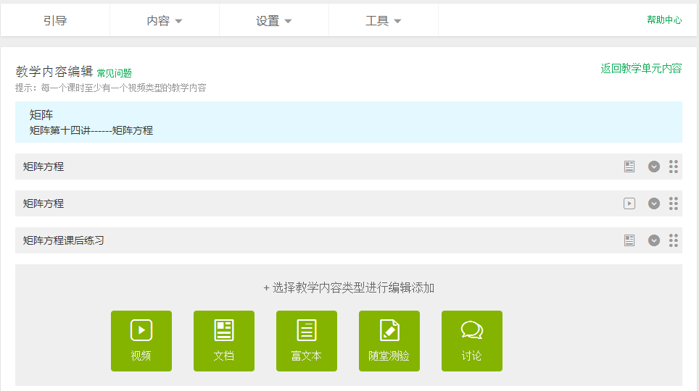
中国大学MOOC上的栏目

Slide 34
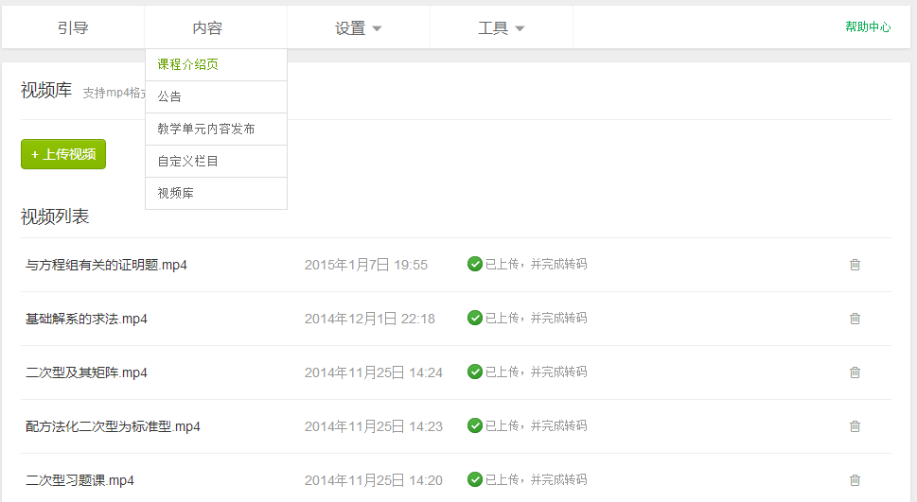
中国大学MOOC上的栏目

Slide 35
教学五要素：想法、设计、实施、结果、分析。
在授课过程中可以把一些知识点集成为案例，表达一定的思想，这些思想应该是学生难以从书本获得、是当知识点已经遗忘而仍然能够留存下来的东西。
Education is what remains after one has forgotten everything one learned in school.
Albeit Einstein

Slide 36
1）激发学生乐道悟道比传道更重要
2）激发学生学会学习比授业更重要
3）激发学生独立思考比解惑更重要
学生的适应性很强，像橡皮条，拉伸时虽然会反弹、会叫苦，但反复拉伸就会被拉长，变得勤奋、聪颖！
学生的惰性是老师惰性的反应，是老师惯出来的。真的是你退一尺，他退一丈。

Slide 37
国内的学生是“教出来的”，是被动的接受，学到的是枯燥、是知识，是教条；
MOOC弥补了这个缺点
国外的学生是“学出来的”，是主动的领悟，收获的是兴趣、是素质、是能力。
效果、效率、效益兼具的有效教学

Slide 38
谢谢各位！
山东大学
秦静
Notes:
38

